Slide 1
Conda Environments
Aislamiento: cada proyecto con sus propias librerías, evita sin conflictos.
Reproducibilidad: mismas versiones, es igual a mismos resultados en todas las máquinas.
Portabilidad: fácil exportar entorno con el equipo.
Limpieza: no ensucias el Python “global” del sistema.
Step1 : Crear el entorno
# Crear entorno con Python 3.10
conda create -n yelp_scraper python=3.10 -y
# Activar entorno
conda activate yelp_scraper

Slide 2
Step2 : Requirements
Crea un archivo requirements.txt con:
selenium==4.23.1
webdriver-manager==4.0.1
pandas==2.2.2
jupyter==1.0.0
notebook==7.2.2
Cambia tu ubicación:
cd /d "D:\TA\Data science\Lab2"
Instala:
pip install -r requirements.txt
Step3 : Verificar la generación del entorno
Crea un archivo requirements.txt con:
where python
python -c "import sys; print(sys.executable)"
python -c "import selenium, pandas; print('selenium', selenium.__version__, 'pandas', pandas.__version__)"

Slide 3
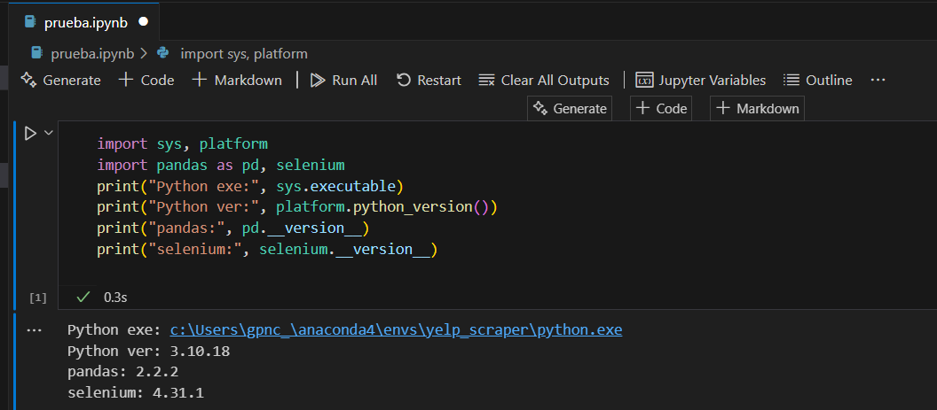
Step4 : Abrir el proyecto en VScode
Abre la carpeta del proyecto en VS Code.
Seleccionar interprete:
Presiona Ctrl+Shift+P
Escribe “Python: Select Interpreter” y entra y selecciona “yelp_scraper”
Step5 : Verificar
Genera un jupyter notebook de prueba .ipynb
Corre el siguiente código:
import sys, platform
import pandas as pd, selenium
print("Python exe:", sys.executable)
print("Python ver:", platform.python_version())
print("pandas:", pd.__version__)
print("selenium:", selenium.__version__)

